Slide 1

HBO-ICT
Keuze college cryptografie
Notes:
Welkom

Slide 2
Even voorstellen…..
Emily Niël
Arnold van Hofwegen
Notes:
Namen invoegen en voorstellen

Slide 3
De opleiding HBO-ICT
Propedeuse
Business IT & Management
(BITM)
Software Engineering
(SE)
Network Security Engineering
(NSE)
Notes:
Namen invoegen en voorstellen

Slide 4
Wat leer je? 1/2
Programmeren: Python, SQL (Java jaar 2)
Web & mobile platformen
Computerarchitectuur
Databases
Software architectuur, OO- analyse en ontwerp
Infrastructuur (hoe werkt internet?)
Notes:
Hier kan de alumnus starten.
Eventueel invoegen filmpje, neerzetten case

Slide 5
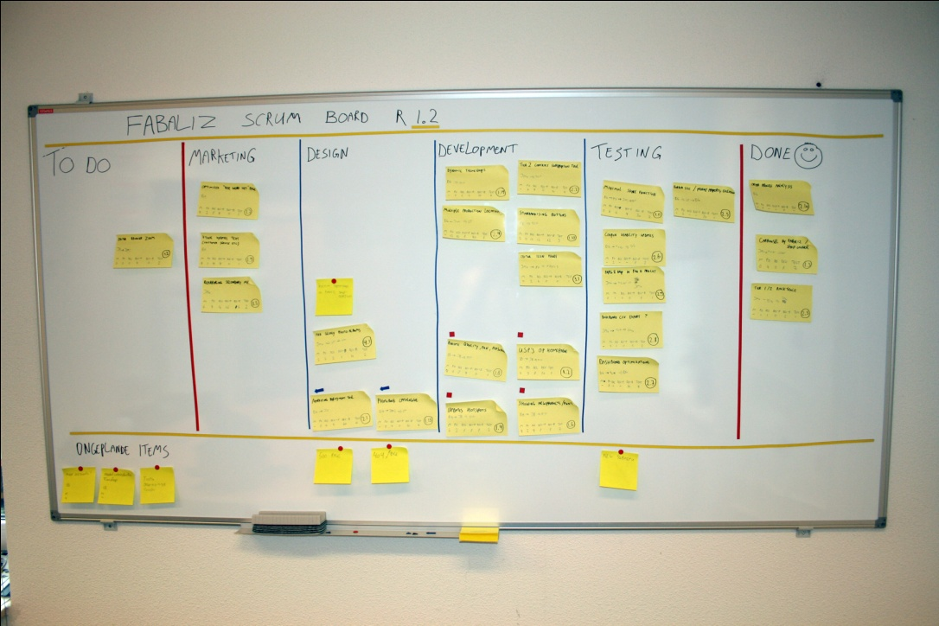
Wat leer je nog meer? 2/2
Werken in teamverband
Engels, schriftelijke communicatie
Onderzoeken
Presenteren
Projectmanagement, ontwikkel-methodieken (Agile/Scrum)
Software engineering, requirements, ontwerpen, testen
Notes:
Hier kan de alumnus starten.
Eventueel invoegen filmpje, neerzetten case

Slide 6
Wie zijn jullie?
Notes:
Namen invoegen en voorstellen

Slide 7
Wat is cryptografie?
Dit college heet Geheim, en dat heeft te maken met boodschappen aan anderen die geheim moeten blijven voor derden.
Notes:
Namen invoegen en voorstellen

Slide 8
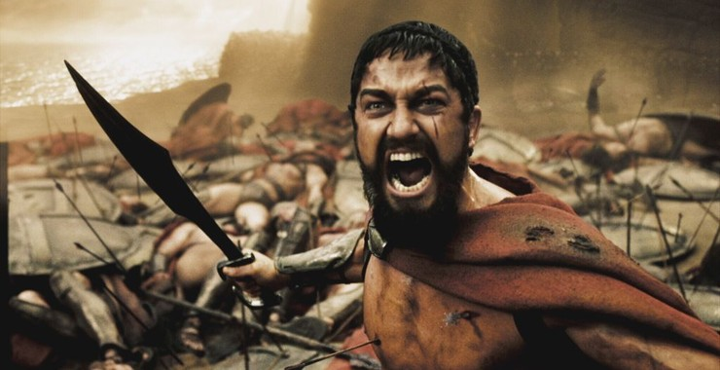

Slide 9
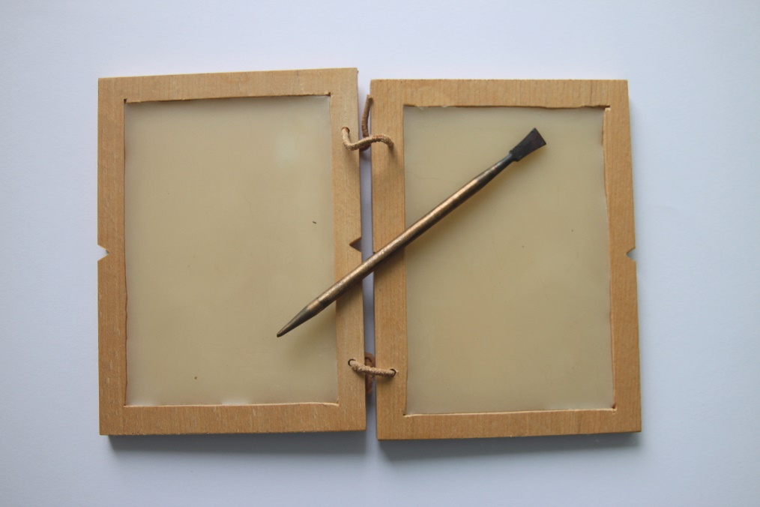


Slide 10
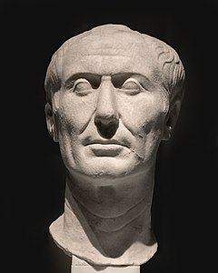

Slide 11
A | B | C | D | E | F | G | H | I | J | K | L | M | N | O | P | Q | R | S | T | U | V | W | X | Y | Z
B | C | D | E | F | G | H | I | J | K | L | M | N | O | P | Q | R | S | T | U | V | W | X | Y | Z | A
DIT IS GEHEIM

Slide 12
A | B | C | D | E | F | G | H | I | J | K | L | M | N | O | P | Q | R | S | T | U | V | W | X | Y | Z
W | A | C | H | T | O | R | D | B | E | F | G | I | J | K | L | M | N | P | Q | S | U | V | X | Y | Z
DIT IS GEHEIM

Slide 13
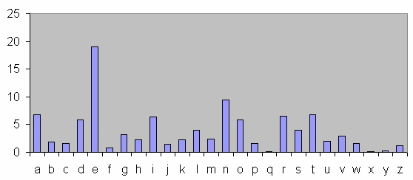
Probleem:
Notes:
Hier kan de alumnus starten.
Eventueel invoegen filmpje, neerzetten case

Slide 14

Agenda
Python
Code breken
Enigma
Volgende keer
Jullie presenteren je eigen versleutelingidee voor het delen van een geheime boodschap
Wiskunde
Cryptografie met RSA
Notes:
Hier kan de alumnus starten.
Eventueel invoegen filmpje, neerzetten case

Slide 15
Vragen?
?
Notes:
Hier kan de alumnus starten.
Eventueel invoegen filmpje, neerzetten case

Slide 16
Notes:
Inschrijven via studielink, voor 1 mei 2023.

